Slide 1
BÁO CÁO LÝ THUYẾT TRỰC QUAN HÓA DỮ LIỆU
aaaasdsadwqgasdasdasNguy
Nguyễn Duy Poon

Slide 2




1. Quy trình trực quan hóa dữ liệu 2. Các cách trực quan hóa dữ liệu 3. Các thự viện hỗ trợ trực quan hóa dữ liệu

Slide 3
1. QUY TRÌNH TRỰC QUAN HÓA DỮ LIỆU
Acquire (Thu thập dữ liệu)
Parse (Phân tích)
Filter (Lọc)
Mine (Khai thác)
Represent (Biểu diễn)
Refine (Tinh chỉnh)
Interact (Tương tác)
http://media.espora.org/mgoblin_media/media_entries/1633/Visualizing_Data.pdf

Slide 4
ACQUIRE (THU THẬP DỮ LIỆU)
Thu thập dữ liệu từ bất kì nguồn nào và bất kì cách nào.
- Đơn giản: Từ một tệp tin có thể đọc được nào đó.
- Phức tạp: Lượm nhặt từ các hệ thống lớn.
Cân nhắc cấu trúc lưu trữ dữ liệu trên hệ thống phân tán.

Slide 5
PARSE (PHÂN TÍCH)
Phân tích thành phần của từng đối tượng dữ liệu.
Mỗi thành phần cần được chuyển hóa thành định dạng có thể sử dụng được.

Slide 6
FILTER (LỌC)
Loại bỏ những dữ liệu không liên quan đến mục đích trực quan hiện tại.

Slide 7
MINE (KHAI THÁC)
Liên quan đến toán học, thống kê và khai thác dữ liệu.
Bước này giúp có được sự hiểu biết cơ bản về dữ liệu trước khi thực hiện bước tiếp theo.

Slide 8
REPRESENT (BIỂU DIỄN)
Xác định dạng biểu diễn cơ bản mà một bộ dữ liệu sẽ thực hiện.
Đây là bước quan trọng nhất trong 7 bước và thể hiện kết quả của các bước ở trên.
Có thể ảnh hưởng đến bước đầu tiên (dữ liệu thu được) và bước thứ ba (những phần cụ thể bạn trích xuất).

Slide 9
REFINE (TINH CHỈNH)
Sử dụng các phương pháp thiết kế đồ họa để làm rõ cách biểu diễn dữ liệu ở bước trên.
Thêm nhiều sự chú ý hơn vào những dữ liệu cụ thể (thiết lập hệ thống phân cấp) hoặc thay đổi thuộc tính (như là màu sắc).

Slide 10
INTERACT (TƯƠNG TÁC)
Thêm tương tác, cho phép người dùng kiểm soát hoặc khám phá dữ liệu.
Tương tác có thể bao gồm những thứ như chọn một tập hợp con của dữ liệu hoặc thay đổi góc nhìn.

Slide 11
MỐI QUAN HỆ GIỮA CÁC BƯỚC

Slide 12
2. CÁCH TRỰC QUAN HÓA DỮ LIỆU
Có 5 loại chính:
Comparison: nếu chúng ta muốn biết sự hơn kém giữa các đối tượng nghiên cứu.
Composition: nếu chúng ta muốn biết cụ thể về từng thành phần cấu tạo nên một thứ gì đó, một nhóm, v.v và mỗi thành phần ấy chiếm tỷ lệ như thế nào.
Distribution: nếu chúng ta muốn xem xét về phân phối dữ liệu, mức độ phân tán, mức độ tập trung của dữ liệu, hay xác định các điểm bất thường, giá trị ngoại lệ của dữ liệu.
Trend: nếu chúng ta muốn tìm hiểu về xu hướng biến động của đối tượng nghiên cứu trong dữ liệu.
Relationship/Correlation: nếu chúng ta muốn tìm hiểu về mối liên hệ, tương quan giữa 2 hay nhiều đối tượng nghiên cứu trong dữ liệu

Slide 13
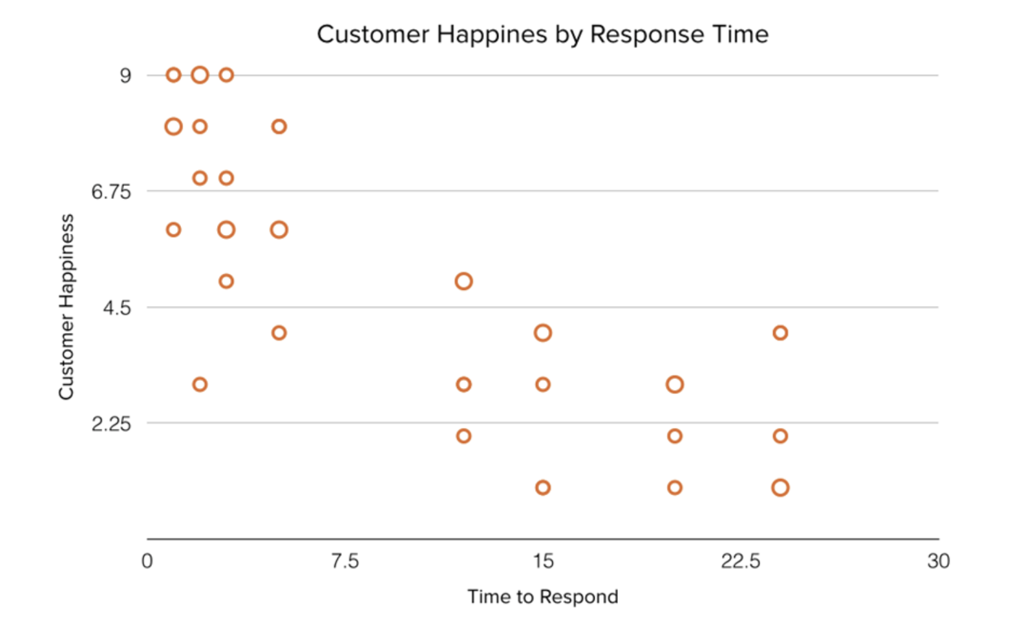
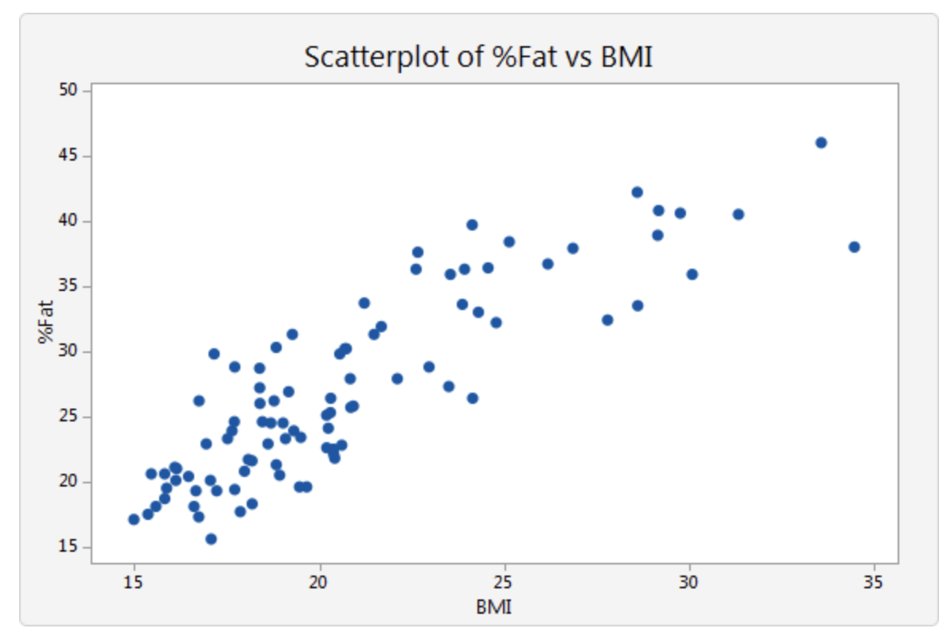
BIỂU ĐỒ PHÂN TÁN
Dữ liệu: 2 thuộc tính định lượng (giá trị)
Kí hiệu: Điểm
Cách thể hiện: Tọa độ trục x và trục y
Mục đích: Tìm xu hướng, ngoại lệ, phân phối, tương quan, cụm.
Khả năng mở rộng: Hàng trăm đơn vị dữ liệu.

Slide 14
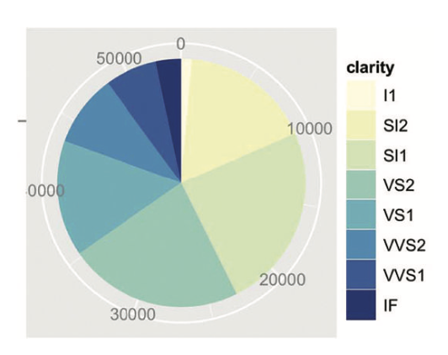
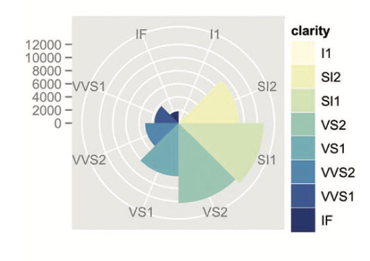
BIỂU ĐỒ TRÒN
Dữ liệu: 1 thuộc tính phân loại (khóa), 1 thuộc tính định lượng (giá trị).
Biểu đồ tròn:
Kí hiệu: vùng
Cách thể hiện: độ lớn góc.
Độ chính xác: góc/vùng ít chính xác hơn đồ dài cột.
Khả năng mở rộng: 1 chục thuộc tính phân loại.
Biểu đồ vùng cực:
Kí hiệu: vùng
Cách thể hiện: độ dài.
Tương tự như biểu đồ cột.
Khả năng mở rộng: 1 chục thuộc tính phân loại.
Mục đích: Đánh giá một phần cho toàn bộ.

Slide 15
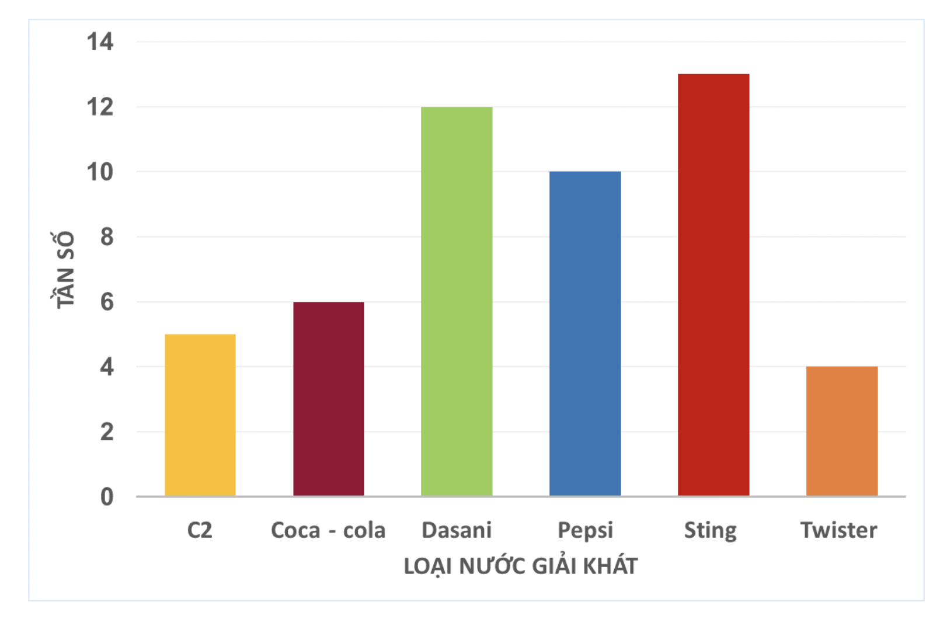
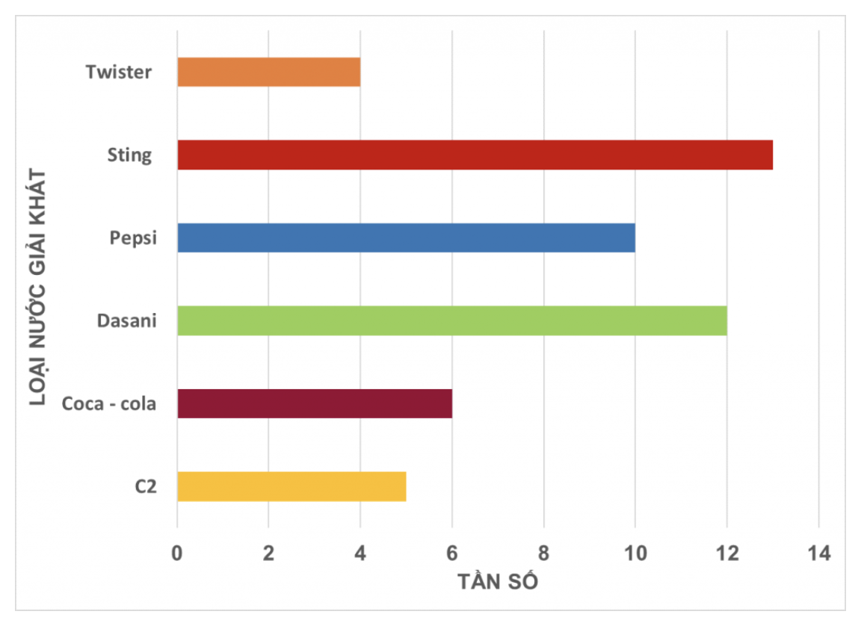
BIỂU ĐỒ CỘT
Dữ liệu: 1 thuộc tính phân loại (khóa), 1 thuộc tính định lượng (giá trị).
Kí hiệu: Cột thẳng
Cách thể hiện:
Độ dài thể hiện cho giá trị định lượng.
Vùng không gian: 1 / dấu hiệu
Được chia theo chiều ngang và căn dọc (hoặc ngược lại với biểu đồ cột ngang).
Sắp xếp theo thuộc tính định lượng (đối với nhãn thì theo alphabetical, đối với độ dài thuộc tính thì theo hướng dữ liệu)
Mục đích: So sánh, tìm kiếm giá trị.
Khả năng mở rộng: Hàng chục đến hàng trăm thuộc tính phân loại.

Slide 16
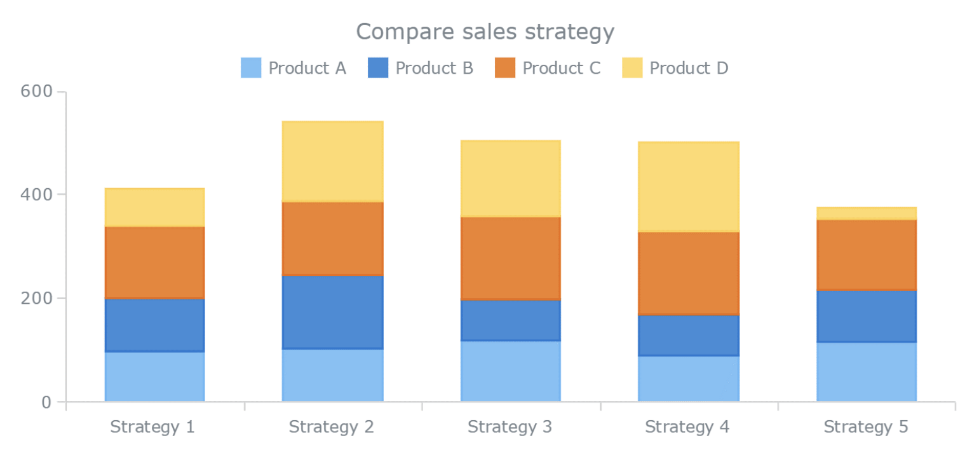
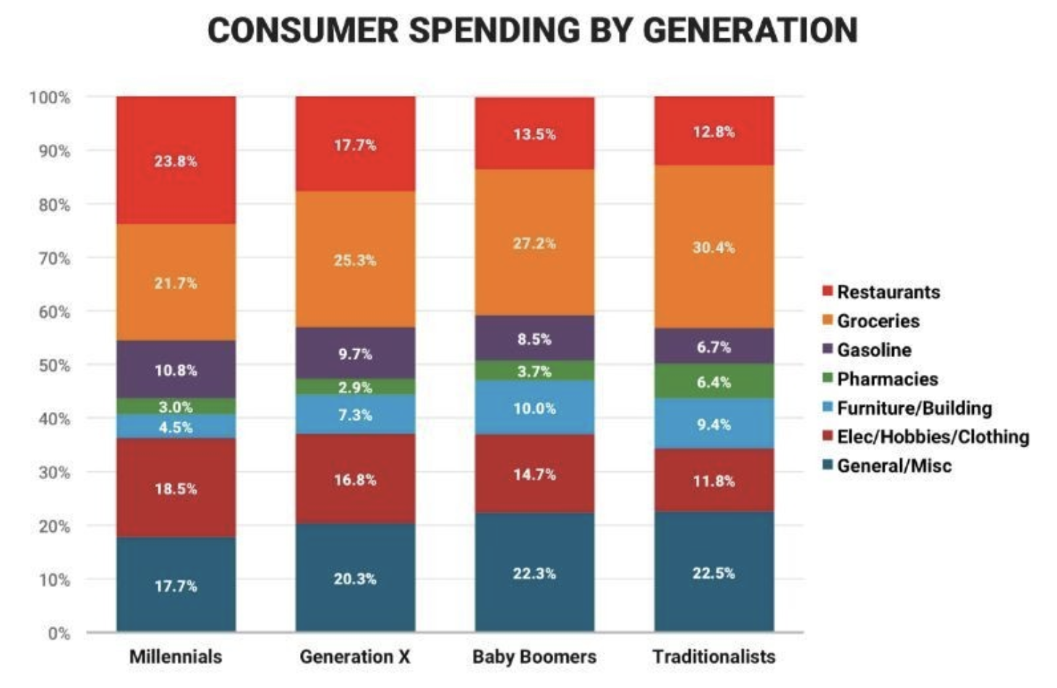
BIỂU ĐỒ CỘT CHỒNG
Dữ liệu: > 2 thuộc tính phân loại, 1 thuộc tính định lượng (giá trị).
Kí hiệu: Một chồng các vạch kẻ dọc (glyph)
Cách thể hiện:
Độ dài và màu sắc.
Vùng không gian: 1 / glyph
Căn chỉnh: glyph đầy đủ, ít phần tử cột.
Không căn chỉnh: Các phần tử cột khác.
Mục đích: Tìm hiểu mối quan hệ trong một phần (lớn nhất, bé nhất) hoặc so sánh giữa các thành phần với nhau.
Khả năng mở rộng: Một vài đến một chục các thuộc tính xếp chồng.

Slide 17
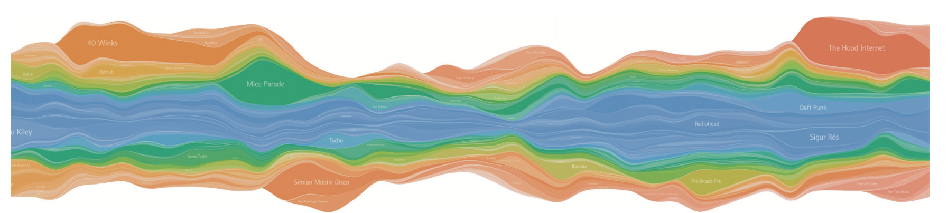
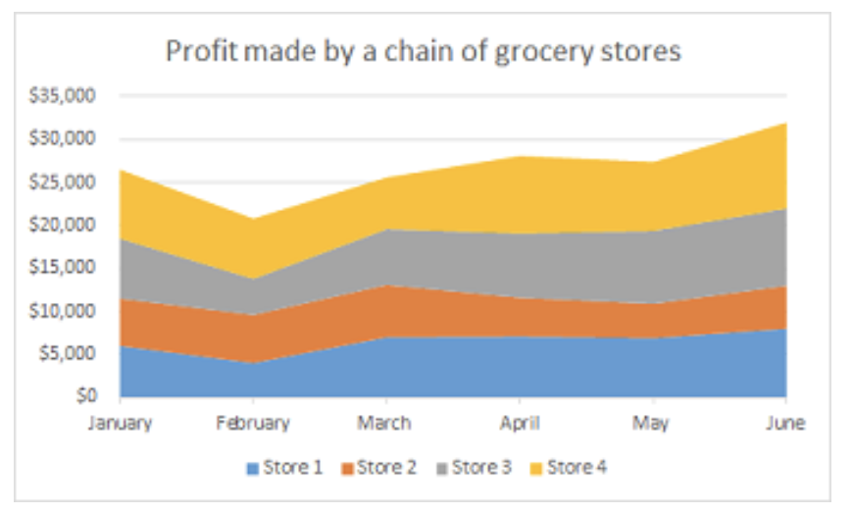
BIỂU ĐỒ MIỀN
Nhấn mạnh tính liên tục theo chiều ngang với đơn vị dữ liệu theo chiều dọc.
Dữ liệu:
1 thuộc tính phân loại (khóa).
1 thuộc tính sắp xếp (khóa).
1 thuộc tính giá trị định lượng.
Cách thể hiện:
Hình học: các lớp, trong đó thể hiện được tính bằng chiều cao
1 thuộc tính định lượng (dùng để sắp xếp các lớp)
Khả năng mở rộng:
Hàng trăm thuộc tính sắp xếp.
Hàng chục đến hàng trăm thuộc tính phân loại.
Mục đích: Tìm hiểu xu hướng biến động tổng thể, thành phần và chênh lệch của chúng theo thời gian.

Slide 18
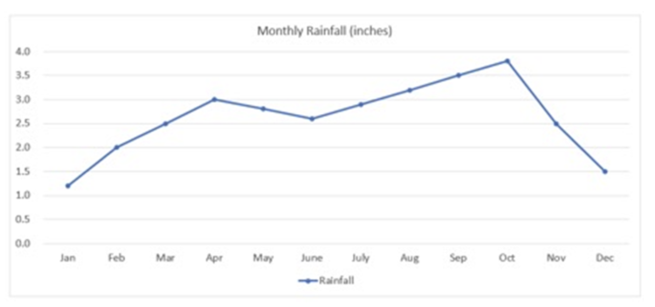
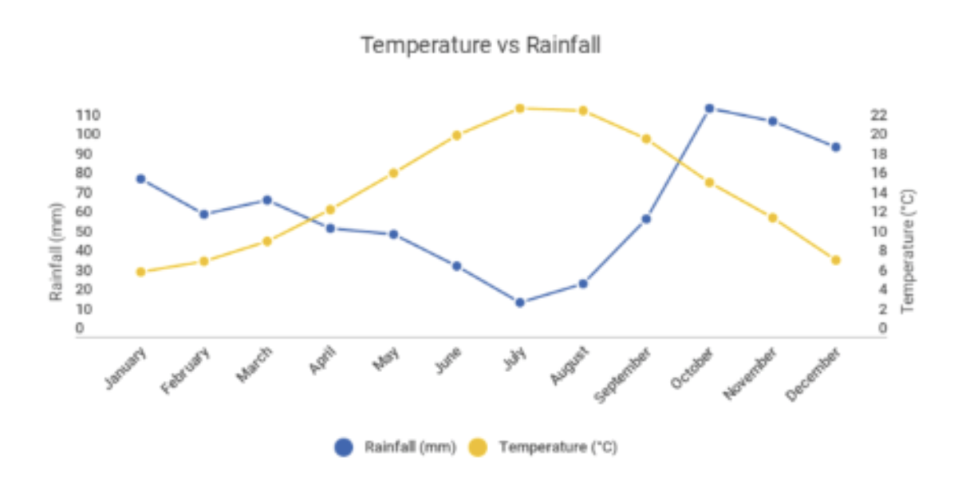
BIỂU ĐỒ ĐƯỜNG
Dữ liệu: 2 thuộc tính định lượng (1 khóa, 1 giá trị).
Kí hiệu: Điểm và đường thẳng kết nối giữ 2 điểm cạnh nhau.
Cách thể hiện:
Đối chiếu độ dài (đã được căn chỉnh) để thể hiện giá trị định lượng.
Chia tách và sắp xếp theo thuộc tính khóa theo chiều ngang.
Mục đích: Tìm xu hướng, biến động; so sánh, tìm hiểu mức độ liên hệ giữa những đối tượng khác nhau ở những tập dữ liệu khác nhau.
Khả năng mở rộng: Hàng trăm ở thuộc tính khóa và thuộc tính giá trị.

Slide 19
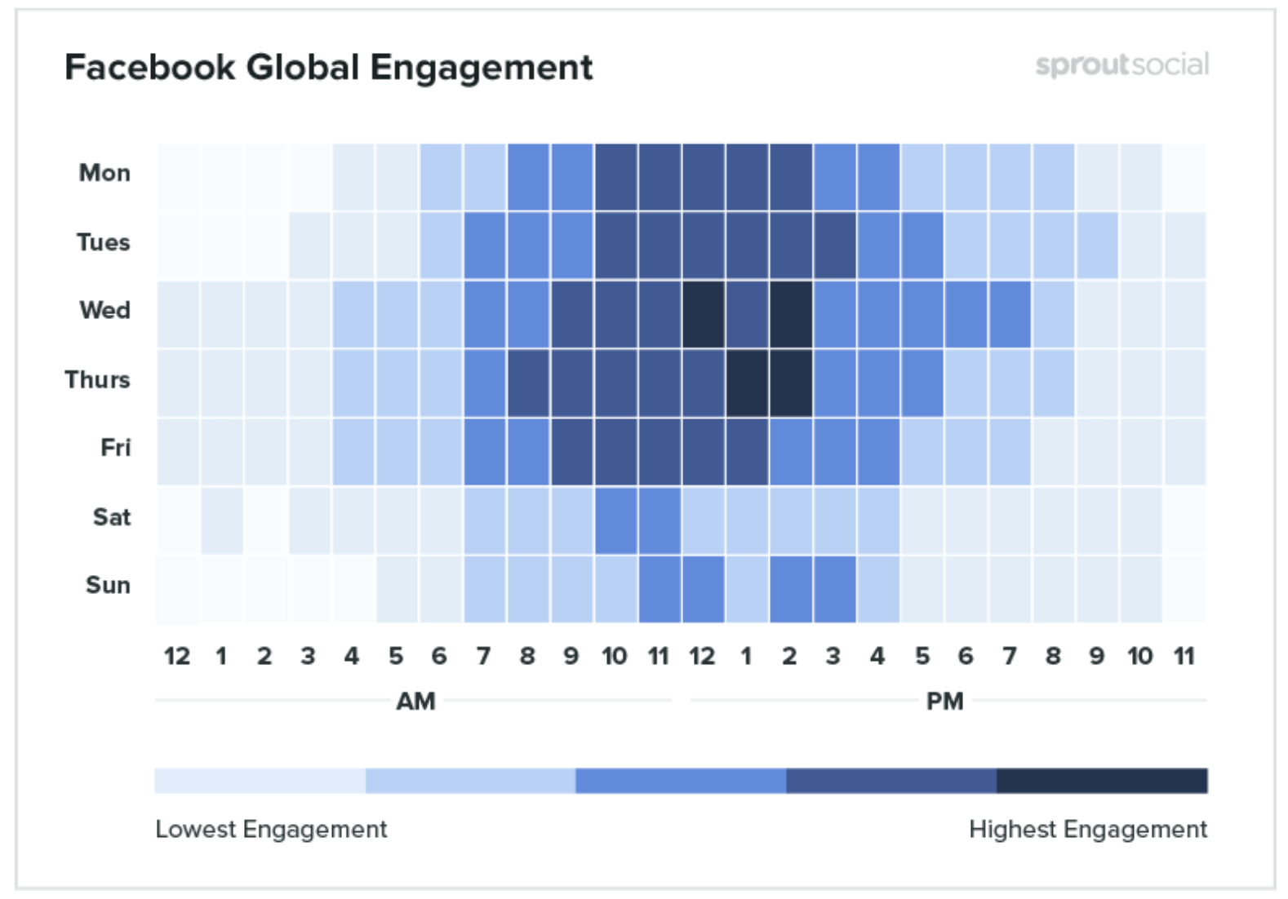
BẢN ĐỒ NHIỆT
Dữ liệu:
2 thuộc tính phân loại (khóa).
1 thuộc tính định lượng (giá trị).
Kí hiệu: Vùng được chia tách và căng chỉnh dưới dạng ma trận 2D với chỉ mục là 2 thuộc tính phân loại.
Cách thể hiện: Màu sắc thể hiện thuộc tính định lượng
Mục đích: Tìm kiếm cụm, xu hướng và ngoại lệ.
Khả năng mở rộng: Hàng chục ở cấp độ thuộc tính định lượng, hàng trăm ở thuộc tính phân loại và hàng triệu đơn vị dữ liệu.

Slide 20
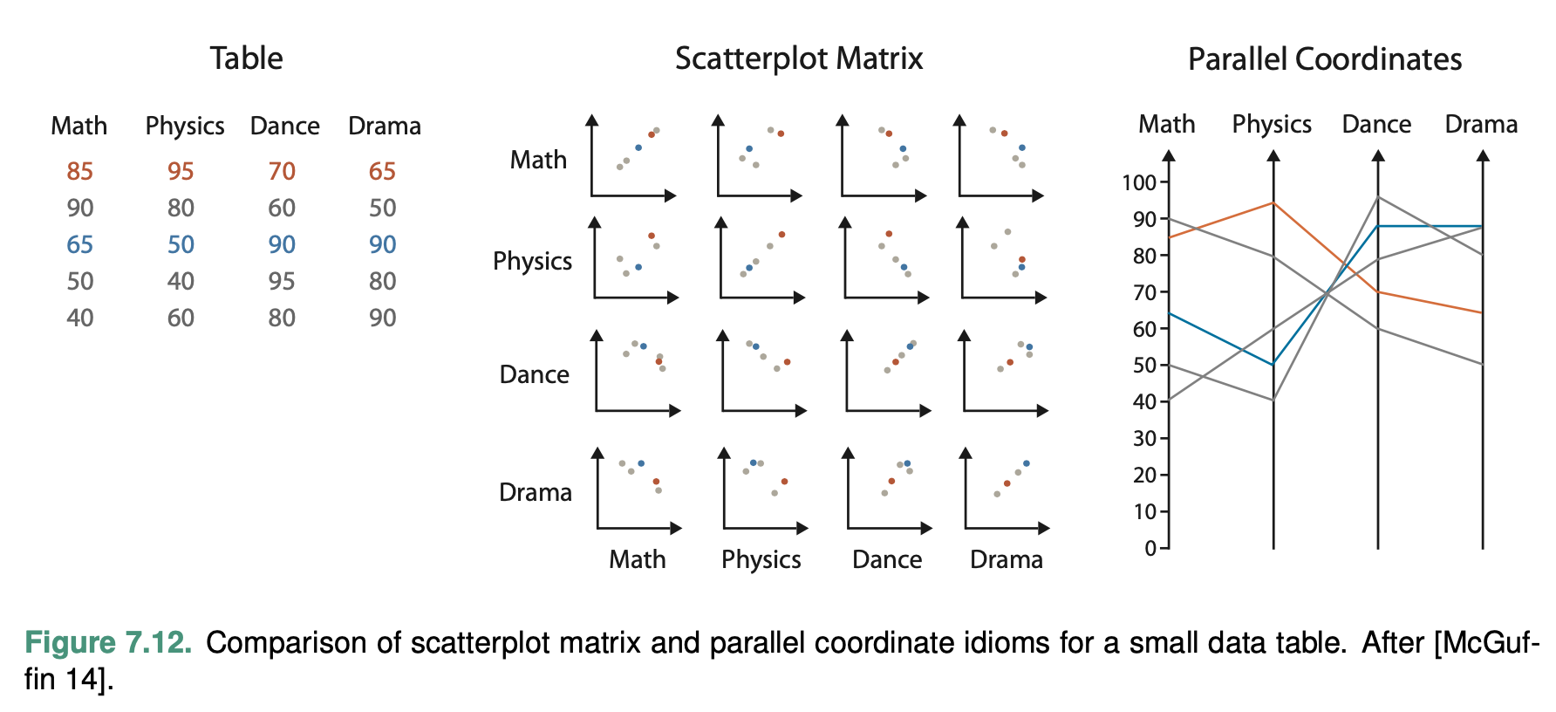
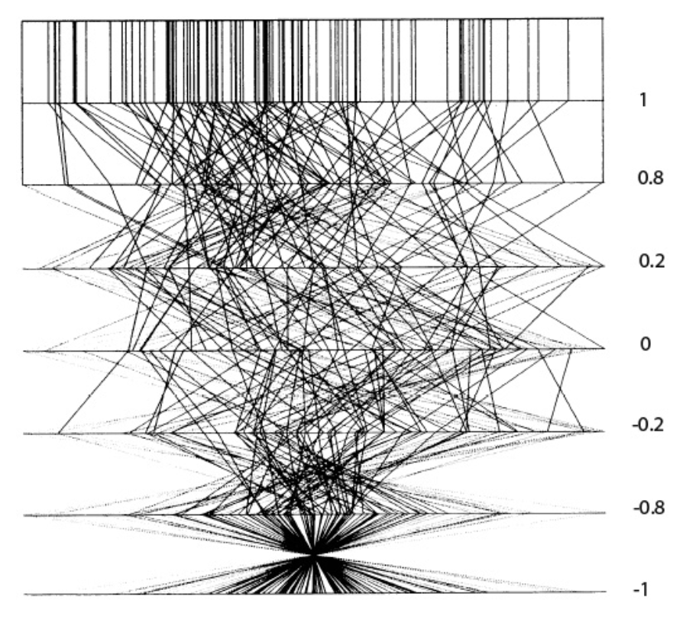
TRỤC SONG SONG
Trục song song, các đường thẳng gấp khúc thể hiện items.
Trục thẳng và các điểm trên trục thể hiện dữ liệu.
Khả năng mở rộng: hàng chục thuộc tính, hàng trăm đơn vị dữ liệu.
Mục đích: Tìm kiếm sự
Tương quan thuận (các đoạn thẳng song song).
Tương quan nghịch (tất cả các đoạn giao nhau tại một điểm giữa)
Không tương quan (Giao nhau lung tung)

Slide 21
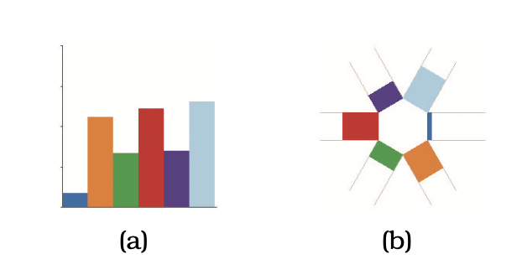
TRỤC HƯỚNG TÂM
Gồm các trục hướng tâm, gặp nhau tại trung tâm và vạch kẻ.
Độ chính xác: Độ dài không được căn chỉnh và hướng tâm (kém chính xác hơn trục thẳng)

Slide 22
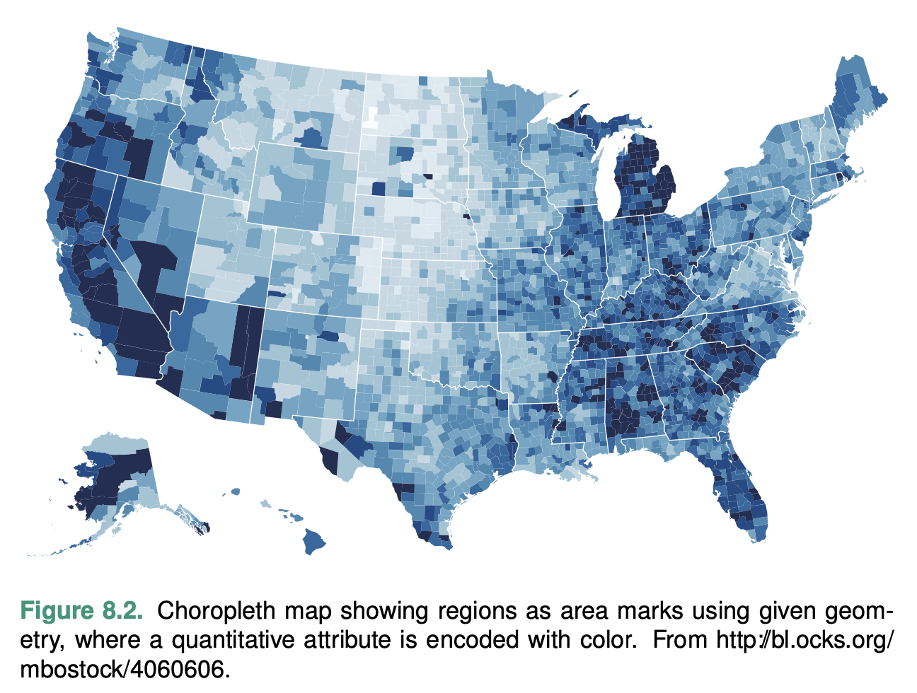
BẢN ĐỒ CHOROPLETH
Sử dụng cho dữ liệu không gian nhằm thể hiện mối quan hệ giữa các không gian.
Dữ liệu:
Hình học địa lý.
1 thuộc tính định lượng / vùng.
Cách thể hiện:
Sử dùng hình học để khoanh vùng ranh giới.
Tô màu từng đoạn theo giá trị.
Mục đích: cung cấp một cách dễ sự thay đổi trong một khu vực địa lý hoặc hiển thị mức độ biến đổi trong một khu vực

Slide 23
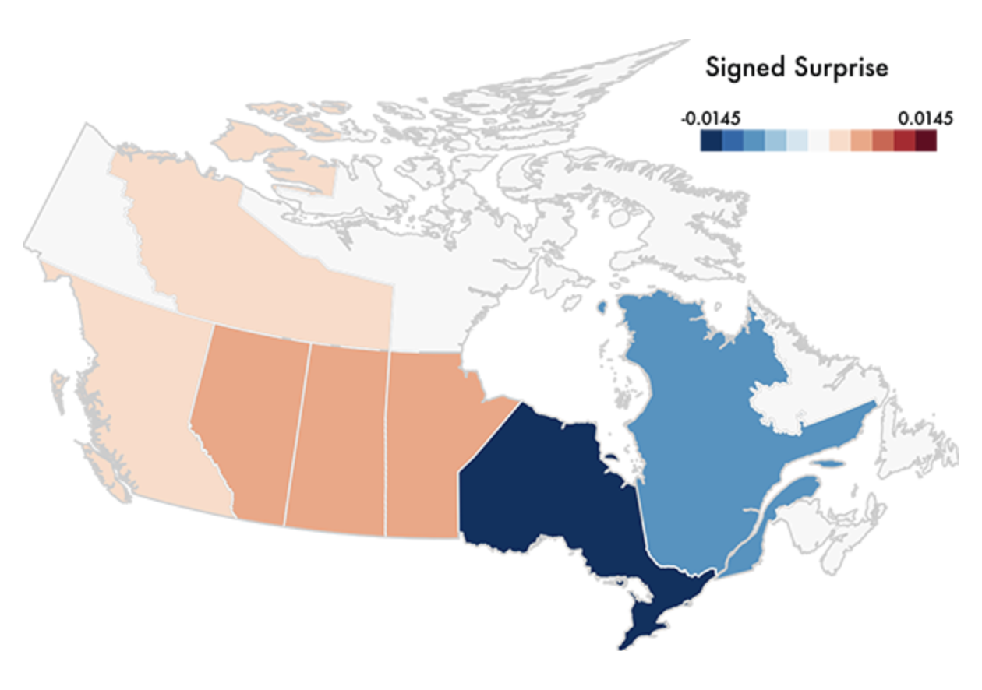
BẢN ĐỒ BAYESIAN SURPRISE
Sử dụng các mô hình kỳ vọng để làm nổi bật các giá trị đáng ngạc nhiên.
Cách thể hiện tương tự bản đồ choropleth.

Slide 24
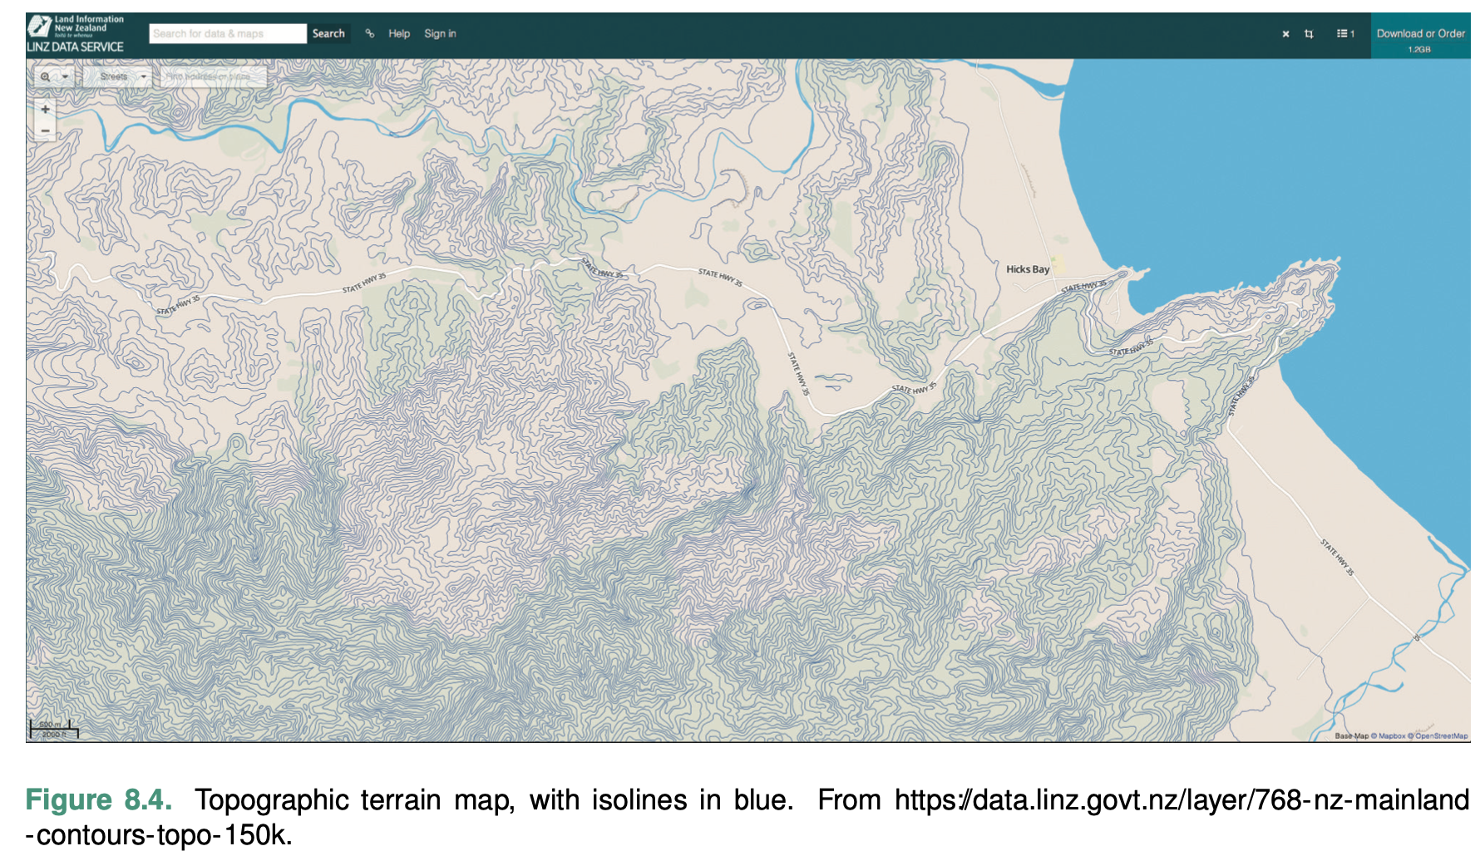
BẢN ĐỒ ĐỊA HÌNH
Dữ liệu:
Hình học địa lý.
Trường không gian vô hướng (1 thuộc tính định lượng / ô).
Cách thể hiện:
Các đường đồng mức (isoline)
Mục đích: Khảo sát địa hình của một địa điểm địa lý cụ thể.

Slide 25
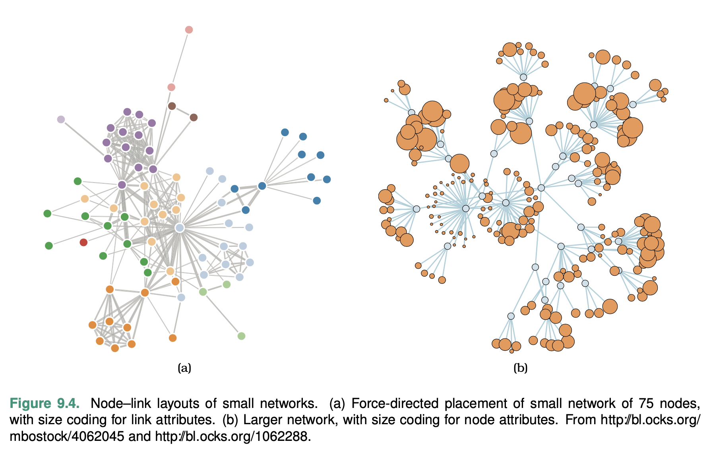
ĐỊNH HƯỚNG THEO LỰC LƯỢNG (FORCE-DIRECTED PLACEMENT)
Kí hiệu: thể hiện sự kết nối, điểm nút
Cần xem xét:
Vị trí trong không gian: Giảm thiểu giao cắt.
Ý nghĩa của trạng thái gần:
Đôi khi có nghĩa.
Đôi khi tùy ý do thuật toán bố trị tạo ra.
Chiều dài cạnh: các cạnh dài dễ nhìn hơn so với ngắn
Mục đích: khám phá cấu trúc liên kết, xác định đường dẫn, cụm
Khả năng mở rộng:
Nút: Hàng chục hoặc hàng trăm.
Cạnh: Hàng trăm.
Điểm nút (N) / Cạnh (E) theo tỉ lệ E < 4 N

Slide 26
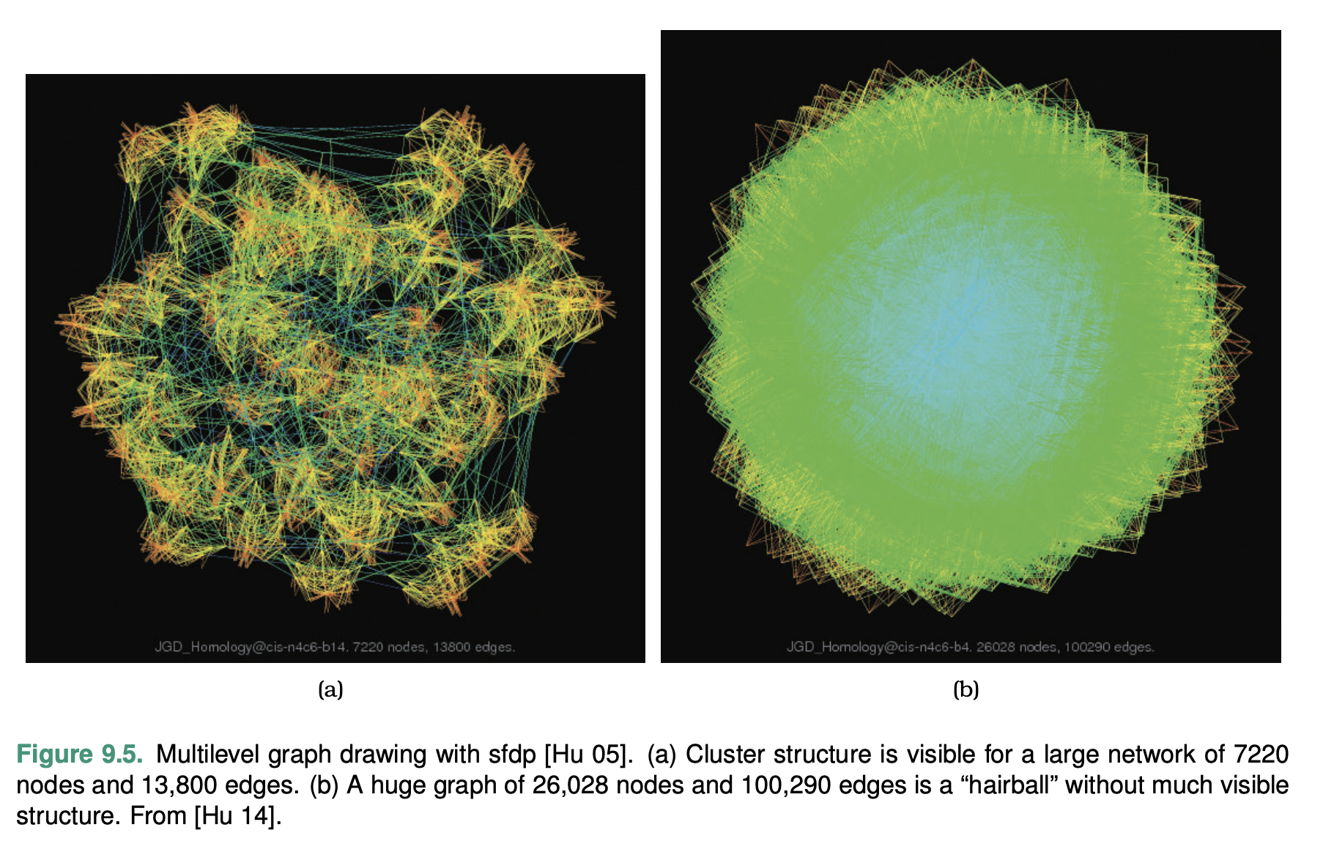
sfdp (scalable force-directed placement)
Dữ liệu:
Gốc: Mạng lưới
Phân cấp theo cụm ở đỉnh.
Mục đích: Khám phá cấu trúc liên kết, đường dẫn và các cụm.
Khả năng mở rộng:
Nút (N) và cạnh (E): 1K -> 10K (tỉ lệ E < 4N)

Slide 27
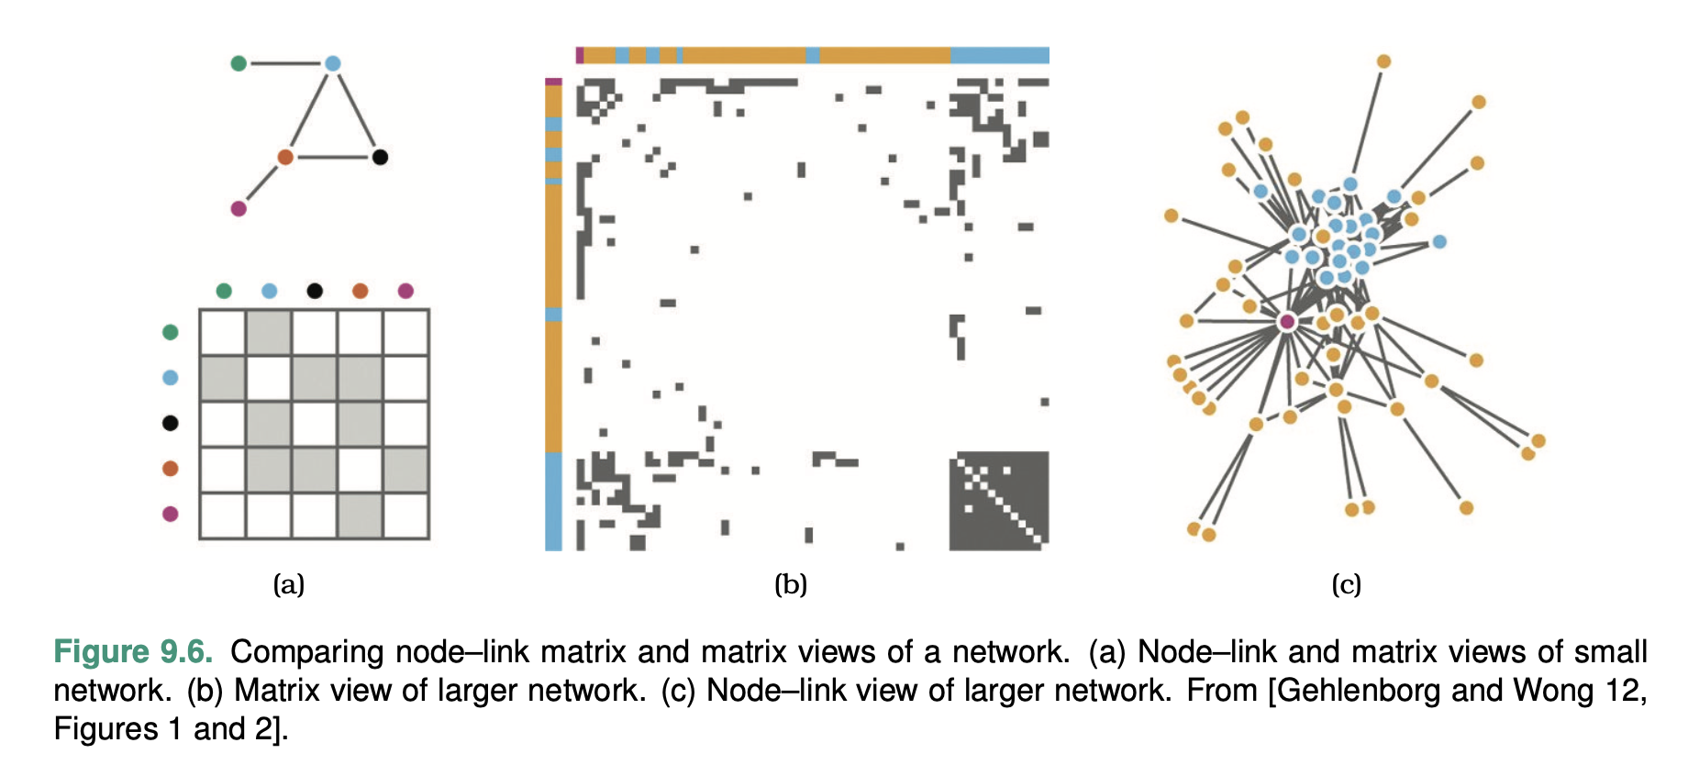
MA TRẬN KỀ (ADJACENCY MATRIX VIEW)
Dữ liệu: mạng lưới
Chuyển hóa giống như bản đồ nhiệt (heatmap)
Cách thể hiện: bảng từ mạng lưới
1 thuộc tính định lượng.
2 thuộc tính phân loại: danh sách nút * 2
Thể hiện trực quan: các ô thay cho các cạnh.
Khả năng mở rông: 1K điểm nút, 1 triệu cạnh.

Slide 28
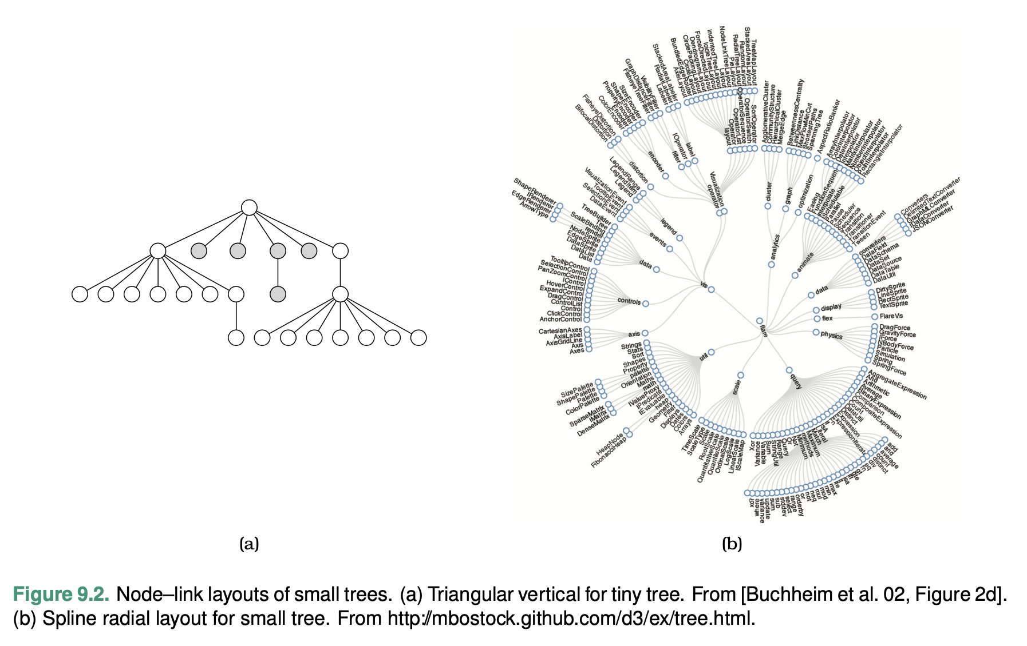
BIỂU ĐỒ CÂY (TREE)
Dữ liệu: Điểm nút, sự kết nối
Mục đích: Khám phá câu trúc liên kết, đường dẫn.
Khả năng mở rộng: 1 triệu nút

Slide 29
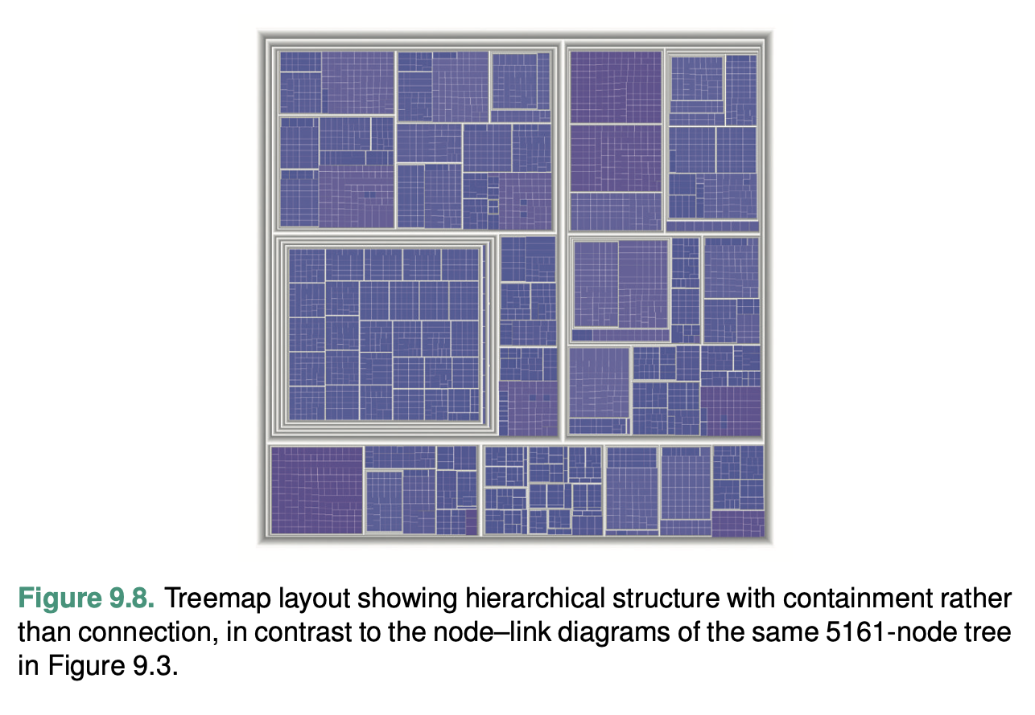
BẢN ĐỒ CÂY (TREEMAPS)
Dữ liệu:
Cây
1 thuộc tính định lượng ở nút con
Cách thể hiện:
Dấu hiệu chứa khu vực cho cấu trúc phân cấp
Kính thước thể hiện thuộc tính định lượng.
Mục đích: Truy vấn thuộc tính tại các nút con
Khả năng mở rộng: 1 triệu nút con

Slide 30
3. CÁC THƯ VIỆN HỖ TRỢ TRỰC QUAN HÓA DỮ LIỆU
D3 / D3.js
Processing / p5.js
Prefuse
Protovis

Slide 31
THƯ VIỆN ĐỒ HỌA: WebGL VÀ OpenGL
WebGL là javascript API có thể sử dụng được trong HTML5, được code trong tag <canvas> của HTML 5, điều này cho phép trình duyệt có thể truy cập và sử dụng GPU để xuất ra các đồ họa.
OpenGL là một tiêu chuẩn kỹ thuật đồ họa được hình thành với mục đích định ra một giao diện lập trình ứng dụng (API) theo không gia 3 chiều.
Ưu điểm:
Mạnh mẽ, linh động và kiểm soát hoàn toàn dành cho đồ họa.
Tăng tốc phần cứng.
Hỗ trợ nhiều ngôn ngữ lập trình: JS, C, C++, Java
Khuyết điểm:
Phải có kiến thức lập trình.
Không hỗ trợ vis có sẵn, phải tự implement tất cả.

Slide 32
D3 / D3.js
D3 - Data Driven Document là một cách tiếp cận minh bạch để trực quan hóa dữ liệu trên web. Bằng cách để dữ liệu được bind vào DOM, đồng thời được transformations tới DOM element. Hay nói cách khác D3 giúp transformation DOM thông qua dữ liệu.
D3 không phải là 1 thư viện chart hay map.

Slide 33
D3 / D3.js
Dựa trên Javascript.
Ưu điểm:
Tương tác trực tuyến với web nên dễ tiếp cận và làm quen.
D3 tập trung vào dữ liệu, vì vậy đây là công cụ chuyên biệt và phù hợp nhất để trực quan hóa dữ liệu.
Cộng đồng lớn, nhiều ứng dụng và thư viện bên thứ ba và nhiều tài liệu.
Khuyết điểm:
Khác biệt hơn so với mô hình lập trình truyền thống.
Mục tiêu:
Khả năng tương thích.
Sửa lỗi.
Hiệu năng.
Loại hình công việc liên quan:
Chuyển hóa document.
Thư viện đồ họa.
Hệ thống trực quan hóa thông tin
Khả năng:
Lựa chọn theo hướng truy vấn.
Lựa chọn: Tập hợp các phần tử (element) được lấy từ tài liệu (document) hiện tại và lọc chúng theo truy vấn.
Toán tử hành động trên các lựa chọn để sửa đổi nội dung.
Tức thời thông qua thay đổi các thuộc tính (attribute) hoặc style.
Theo hướng sự kiện (event).
Liên kết dữ liệu với các yếu tố phối cảnh

Slide 34

PROCESSING / p5.js
Processing là một thư viện đồ họa mã nguồn mở và là một môi trường phát triển tích hợp (IDE) được xây dựng cho các cộng đồng đồ họa điện tử, đồ họa truyền thông mới và thiết kế trực quan (vis) với mục đích dạy những người không phải lập trình viên những nguyên tắc cơ bản của lập trình máy tính trong một bối cảnh trực quan (wiki).
Processing không phải là ngôn ngữ duy nhất, chính xác là một cách tiếp cận định hướng đồ họa bằng cách học tập, giảng dạy và làm mọi thứ bằng code.
Thuộc lớp trên cùng của Java/OpenGL, Javascript/WebGL
Dành cho các họa sĩ cũng như designer.
Ưu điểm:
Môi trường giả lập tốt để tạo nhanh các mẫu (prototype).
Cộng động lớn, nhiều tài liệu tham khảo.
Khuyết điểm:
Hỗ trợ thư viện widget kém.

Slide 35
PREFUSE
Là một bộ công cụ dựa trên Java để xây dựng ứng dụng trực quan thông tin có tính tương tác.
Hỗ trợ một bộ tính năng phong phú để mô hình hóa dữ liệu, trực quan hóa và tương tác.
Cung cấp các cấu trúc dữ liệu được tối ưu hóa cho các bảng, biểu đồ và cây, một loạt các kỹ thuật mã hóa bố cục và trực quan và hỗ trợ cho hoạt hình, truy vấn động, tìm kiếm tích hợp và kết nối cơ sở dữ liệu.
Ưu điểm:
Được sử dụng nhiều (trước kia).
Tóm tắt (abstractions) rất mạnh mẽ.
Các công nghệ hiện nay vẫn có thể thực hiện nhanh chóng.
Khuyết điểm:
Không còn hoạt động nữa.
Phân loại:
Dữ liệu: bảng, mạng lưới.
Dạng thể hiện: bố cục, màu sắc, kích thước
View: nhiều renderers
GitHub: https://github.com/prefuse/Prefuse

Slide 36
PROTOVIS
Dựa trên Javascript và là mã nguồn mở.
Xác định nhãn hiệu (marks) thông qua các thuộc tính động mã hóa dữ liệu, cho phép kế thừa, tỷ lệ và bố cục để đơn giản hóa việc xây dựng.
Ưu điểm:
Chạy trên trình duyệt.
Matches mark/channel mental model
Hỗ trợ tương tác, không gian, cây.
Khuyết điểm:
Không còn được phát triển chủ động.
Có nhiêu ứng dụng mẫu.
Phân tích với khả năng nhận thức với chú thích.

Slide 37
4. KIẾN THỨC HAY TRONG QUÁ TRÌNH NGHIÊN CỨU TÀI LIỆU
Nguyên tắc ngón tay cái:
No unjustified 3D
Sức mạnh của mặt phẳng
Sự chênh lệch về độ sâu
Thông tin ẩn loại trừ
Nguy hiểm phối cảnh méo mó
Hạn chế văn bản nghiêng
No unjustified 2D
Thị giác hơn là trí nhớ
Độ phân giải hơn là độ sâu
Tổng quan Đầu tiên, Thu phóng và Lọc chi tiết theo yêu cầu
“Get It Right in Black and White” – Maureen Stone
Chức năng đầu tiên, giao diện tiếp theo

Slide 38
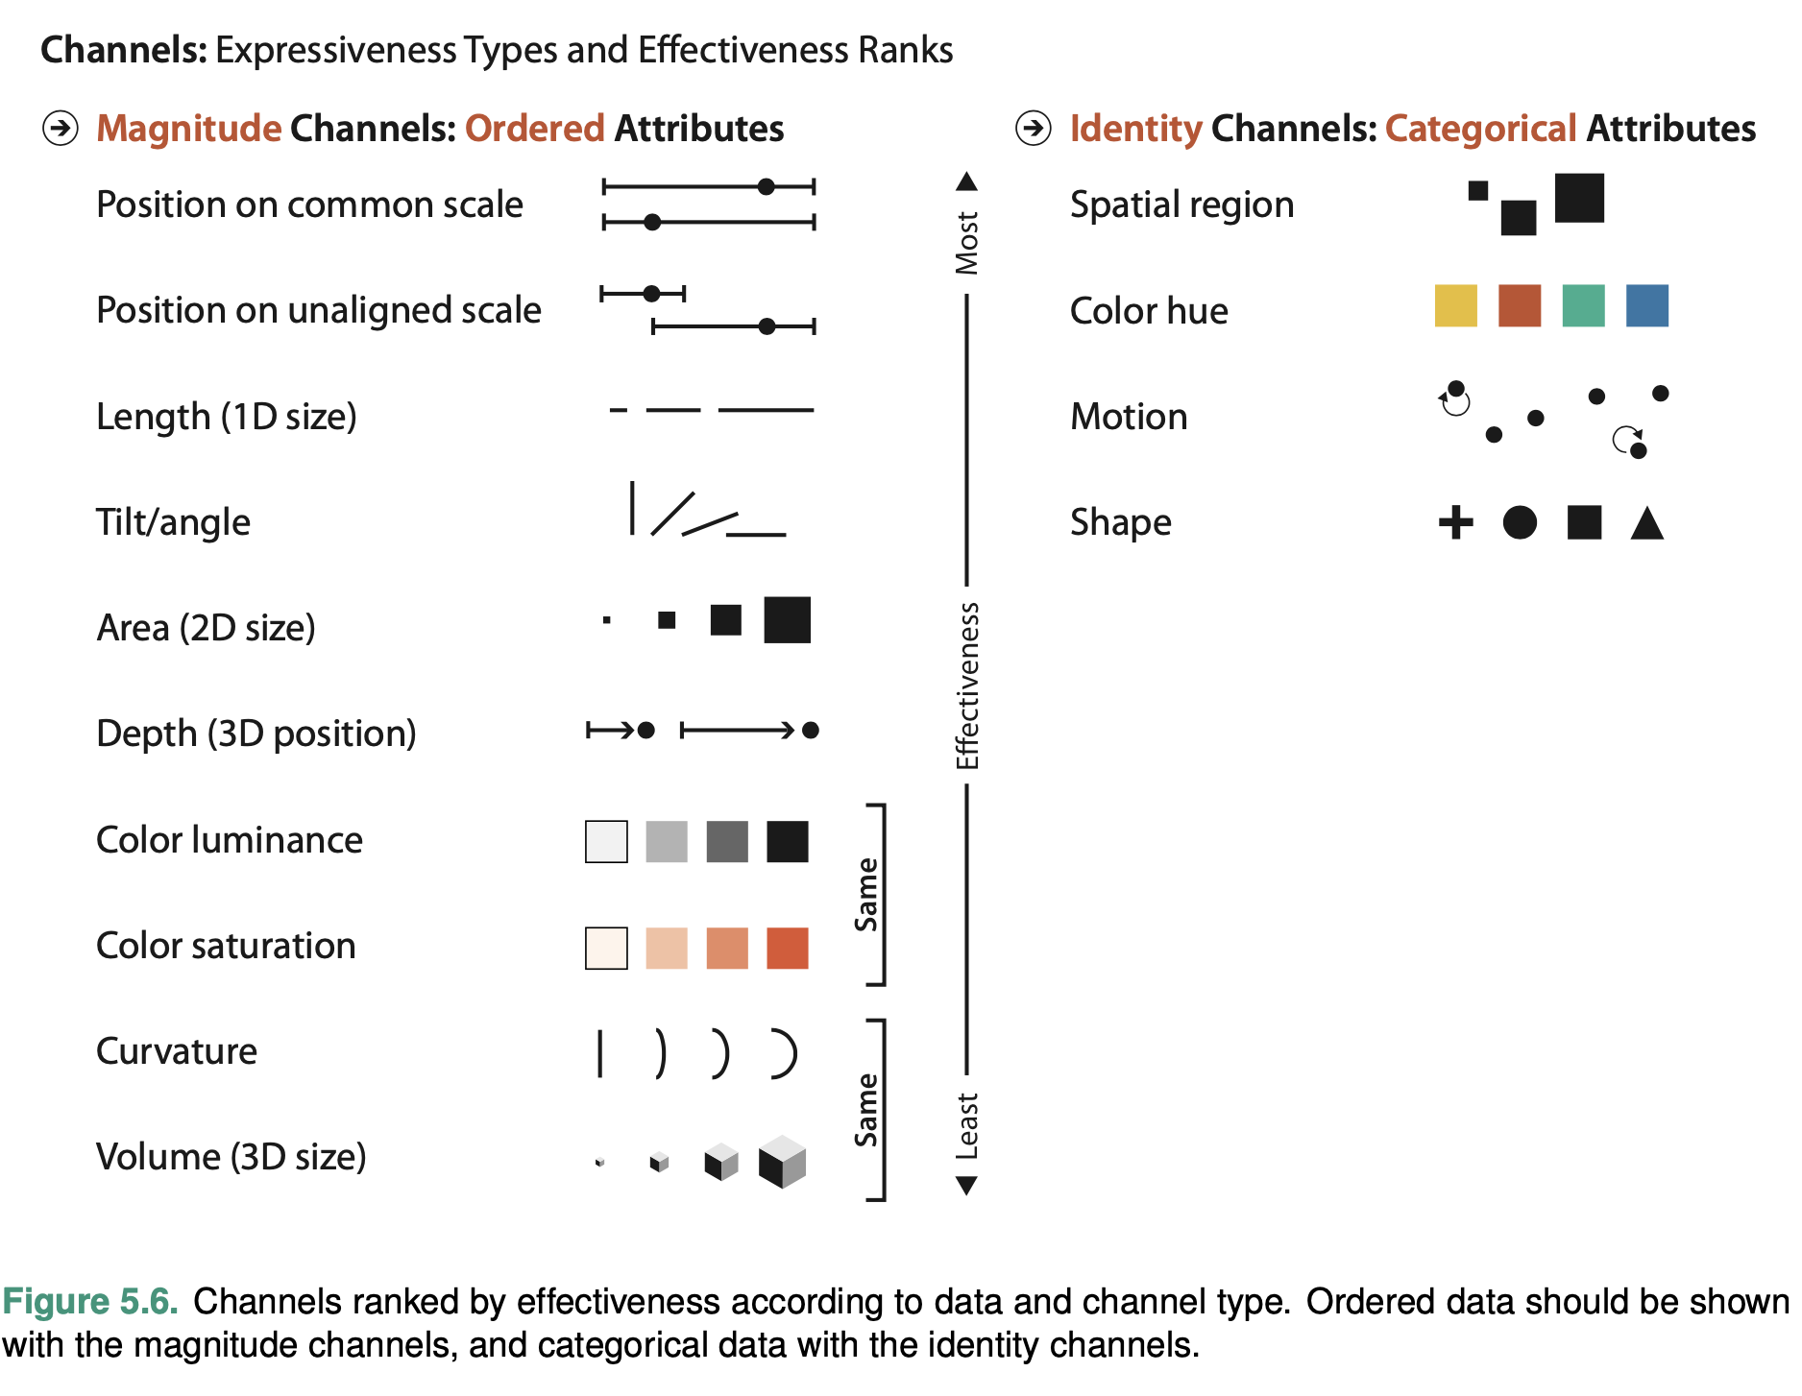
NO UNJUSTIFIED 3D
Sức mạnh của mặt phẳng
Gồm các kênh có độ hiểu quả được xếp hạng cao
Nguy hiểm của độ sâu:
Thu thập thông tin trên mặt phẳng từ chuyển động của mắt.
Thu thập thông tin về độ sâu từ chuyển động đầu/cơ thể.
Loại bỏ những thông tin ẩn
Gây bế tắc
Tương tác phức tạp
Phối cảnh méo sẽ gây mất mát thông tin
Làm trở ngại cho tất cả các diễn đạt kênh kích thước
Làm mất sức mạnh vốn có của mặt phẳng.
Hạn chế văn bản nghiêng (khó đọc)
Điều này càng tệ hơn khi ở mặt phẳng nghiêng

Slide 39
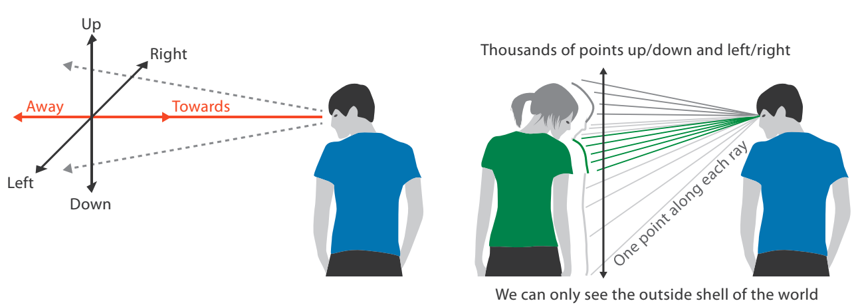
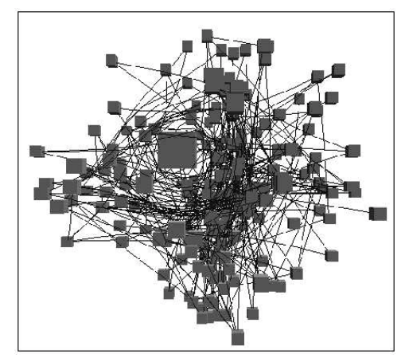
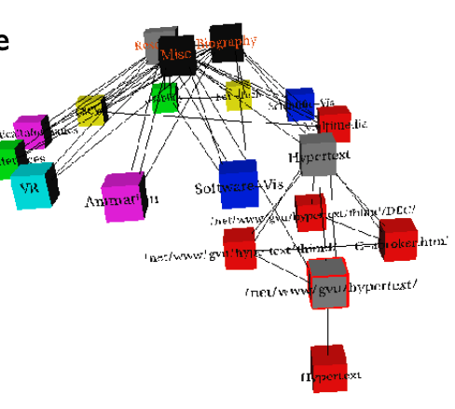
NO UNJUSTIFIED 3D
Sức mạnh của mặt phẳng
Gồm các kênh có độ hiểu quả được xếp hạng cao
Nguy hiểm của độ sâu:
Thu thập thông tin trên mặt phẳng từ chuyển động của mắt.
Thu thập thông tin về độ sâu từ chuyển động đầu/cơ thể.
Loại bỏ những thông tin ẩn
Gây bế tắc
Tương tác phức tạp
Phối cảnh méo sẽ gây mất mát thông tin
Làm trở ngại cho tất cả các diễn đạt kênh kích thước
Làm mất sức mạnh vốn có của mặt phẳng.
Hạn chế văn bản nghiêng (khó đọc)
Điều này càng tệ hơn khi ở mặt phẳng nghiêng

Slide 40
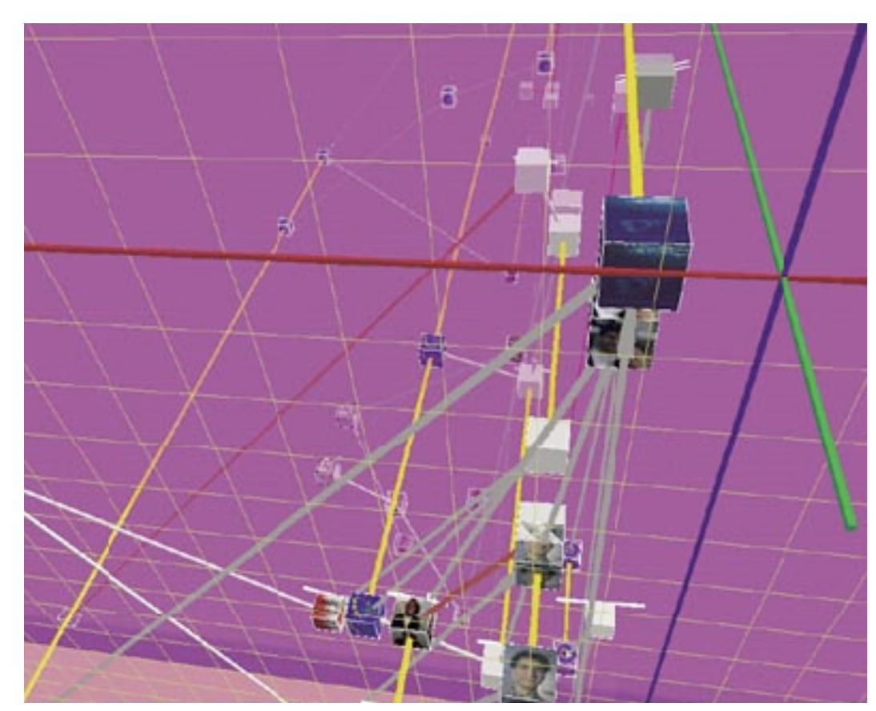
NO UNJUSTIFIED 2D
Xem xét dữ liệu mạng có yêu cầu bố trí không gian 2D hay không
Mật độ thông tin thấp và khó xem được nhãn hơn.
Lợi ích > chi phi khi cấu trúc liên kết / bối cảnh quan trọng cho tác vụ.

Slide 41
THỊ GIÁC HƠN LÀ TRÍ NHỚ
Nguyên tắc: nhận thức bên ngoài so với bộ nhớ trong
Dễ dàng so sánh bằng cách di chuyển mắt giữa các chế độ xem cạnh nhau.
Khó hơn để so sánh mục hiển thị với bộ nhớ của những gì bạn đã thấy.
Dành cho hoạt cảnh:
Tuyệt vời khi có cốt truyện
Tuyệt vời có chuyển động (transition) giữa 2 trạng thái
Không tốt cho nhiều trạng thái với sự thay đổi ở khắp mọi nơi

Slide 42
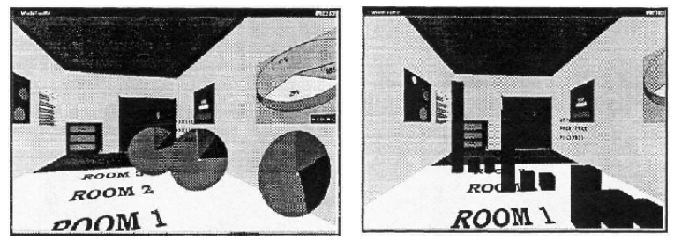
ĐỘ PHÂN GIẢI HƠN LÀ ĐỘ SÂU
Sự chìm thông thường không có ích cho việc tóm tắt dữ liệu
Độ phân giải quan trọng hơn nhiều:
Pixel là tài nguyên quý hiếm
Máy tính để bàn tích hợp tốt quy trình làm việc
Thực tế ảo cho dữ liệu tóm tắt rất khó để làm rõ.

Slide 43
TỔNG QUAN ĐẦU TIÊN, THU PHÓNG VÀ LỌC CHI TIẾT THEO YÊU CẦU

Slide 44
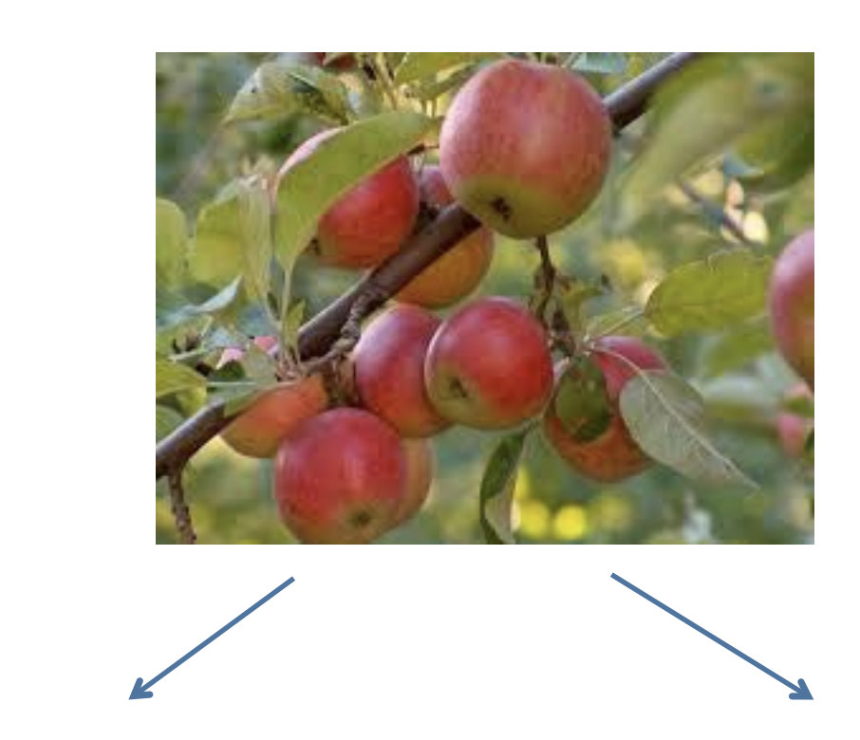
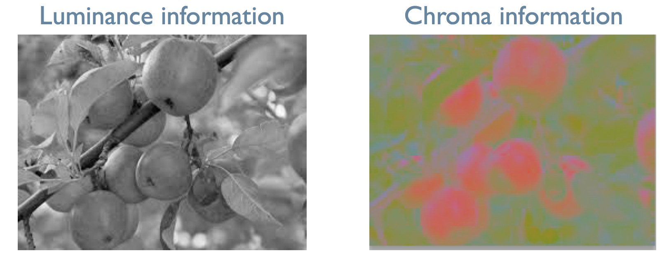
GET IT RIGHT IN BLACK AND WHITE

Slide 45
CHỨC NĂNG RỒI ĐẾN HÌNH THỨC
Đảm bảo các chức năng hoạt động đúng.
Hình thức có thể cải thiện dần.

